Slide 2
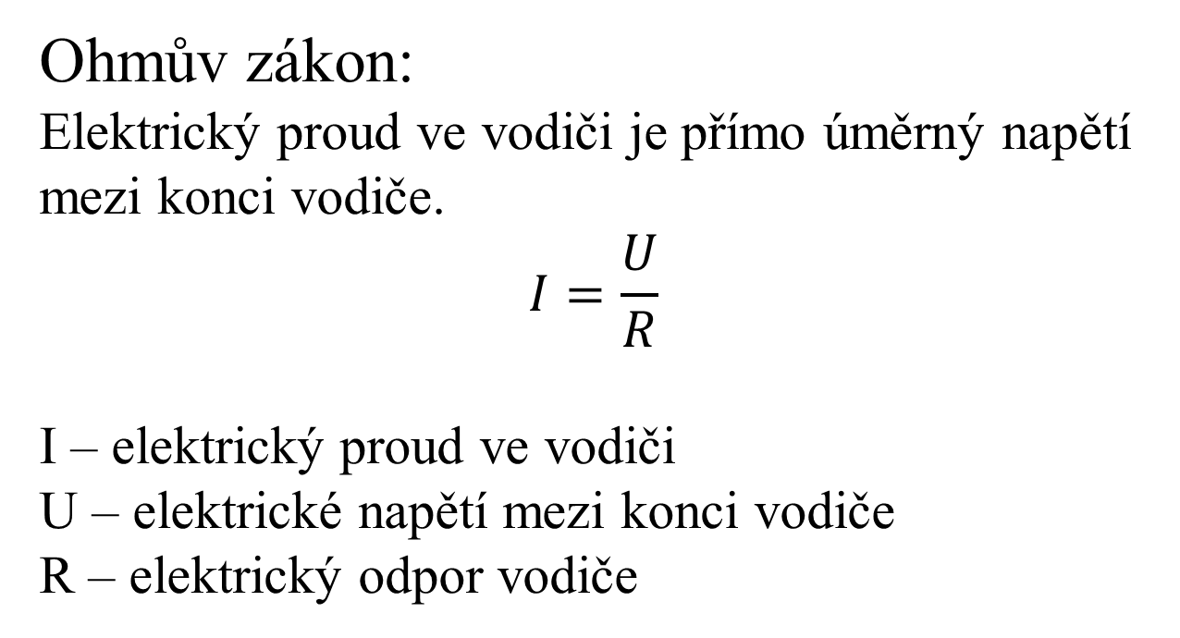
Ohmův zákon:
Elektrický proud ve vodiči je přímo úměrný napětí mezi konci vodiče.
$$I=\frac{U}{R}$$
I – elektrický proud ve vodiči
U – elektrické napětí mezi konci vodiče
R – elektrický odpor vodiče

Slide 3
Zapiš si do sešitu
Elektrický odpor R
Poměr napětí a proudu je stálý
U - elektrické napětí (volt)
I – elektrický proud (ampér)
R – elektrický odpor (ohm)
Elektrický odpor je roven poměru napětí a proudu.
Tento poměr je pro daný vodič stálý.

Slide 4
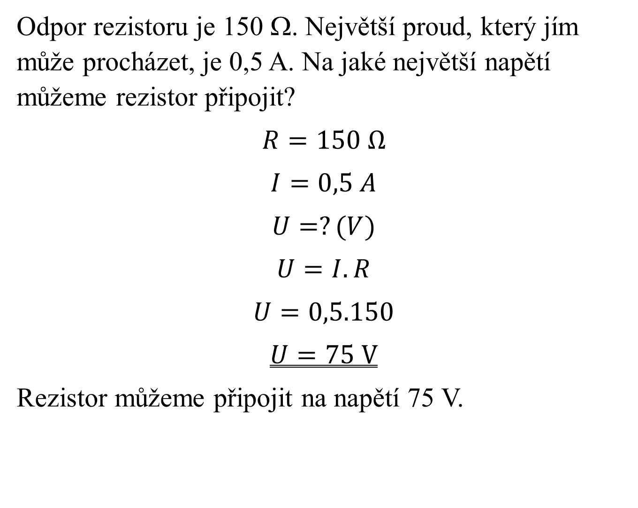
Odpor rezistoru je 150 Ω. Největší proud, který jím může procházet, je 0,5 A. Na jaké největší napětí můžeme rezistor připojit?
$$R=150 Ω$$
$$I=0,5 A$$
$$U=?(V)$$
$$U=I.R$$
$$U=0,5.150$$
$$U=75 V$$
Rezistor můžeme připojit na napětí 75 V.

Slide 5
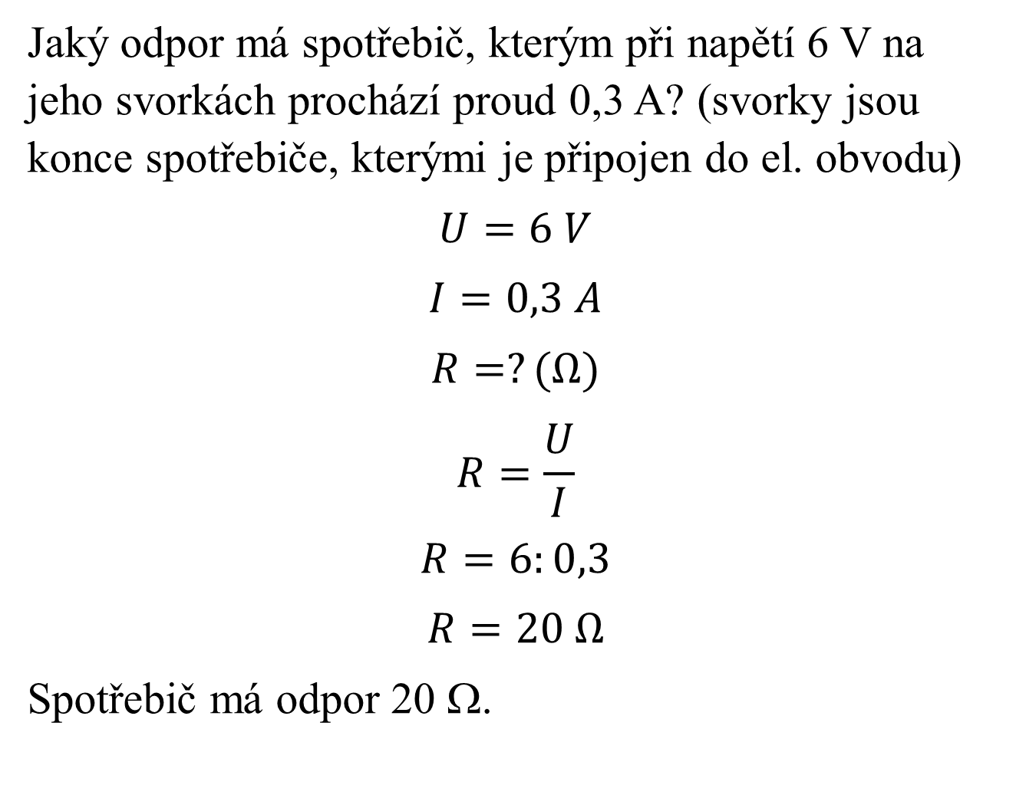
Jaký odpor má spotřebič, kterým při napětí 6 V na jeho svorkách prochází proud 0,3 A? (svorky jsou konce spotřebiče, kterými je připojen do el. obvodu)
$$U=6 V$$
$$I=0,3 A$$
$$R=?(Ω)$$
$$R=\frac{U}{I}$$
$$R=6:0,3$$
$$R=20 Ω$$
Spotřebič má odpor 20 Ω.

Slide 6
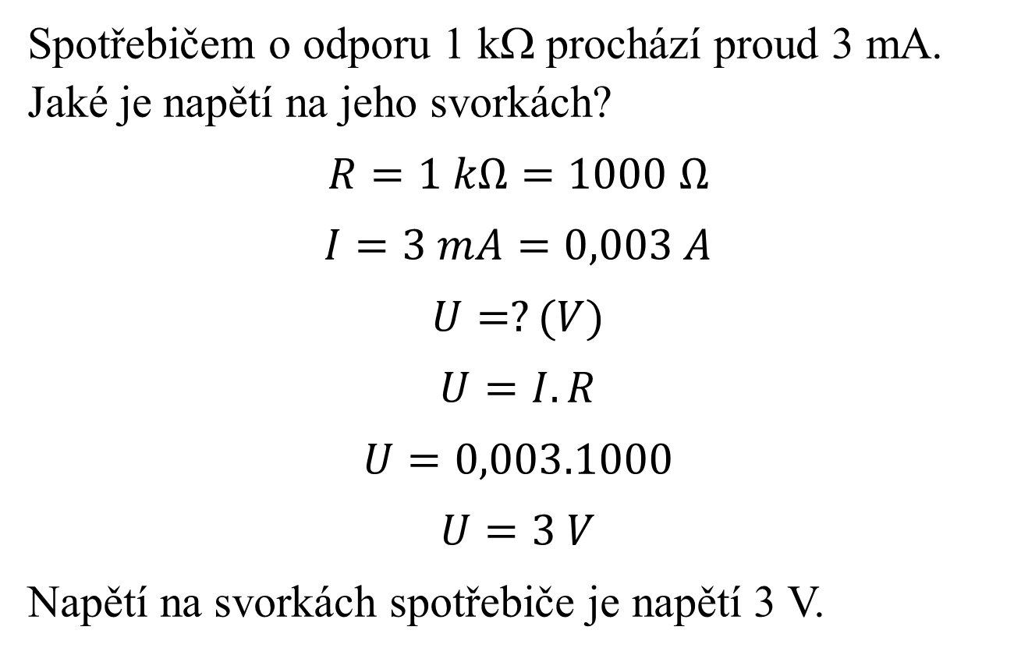
Spotřebičem o odporu 1 kΩ prochází proud 3 mA. Jaké je napětí na jeho svorkách?
$$R=1 kΩ=1000 Ω$$
$$I=3 mA=0,003 A$$
$$U=?(V)$$
$$U=I.R$$
$$U=0,003.1000$$
$$U=3 V$$
Napětí na svorkách spotřebiče je napětí 3 V.

